Slide 1


LENGUAJE
SQL

Slide 2

LENGUAJE
SQL

Slide 3

SQL: DEFINICIÓN
PARA INTERACTUAR CON BBDD RELACIONALES, USAMOS EL LENGUAJE SQL
SQL (STRUCTURED QUERY LANGUAGE) SIGNIFICA, LITERALMENTE, LENGUAJE DE CONSULTA ESTRUCTURADO. ES DECIR: ES EL LENGUAJE ESPECÍFICO QUE UTILIZAREMOS PARA QUE NOS RESPONDA A PREGUNTAS SOBRE NUESTROS DATOS
CON SQL PODEMOS
HACER
(CLAUSULAS
ESENCIALES):
SELECT (LEER DATOS)
INSERT (CREAR NUEVOS REGISTROS)
UPDATE (ACTUALIZAR DATOS EXISTENTES)
DROP (ELIMINAR DATOS)

Slide 4
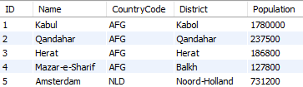

SQL: EJEMPLO PRÁCTICO
TENEMOS LA TABLA CITY DENTRO DE LA BBDD WORLD
2. CONSULTAMOS: “QUIERO VER LAS CIUDADES CON POBLACIÓN MAYOR A 500K”
3. TRADUCIMOS LA CONSULTA A LENGUAJE SQL
4. OBTEMOS LA RESPUESTA

Slide 5
SQL: SINTAXIS SQL
VERBO
CLAUSULA
FILTRO
EXPRESIÓN
COLUMNA
TABLA

Slide 6
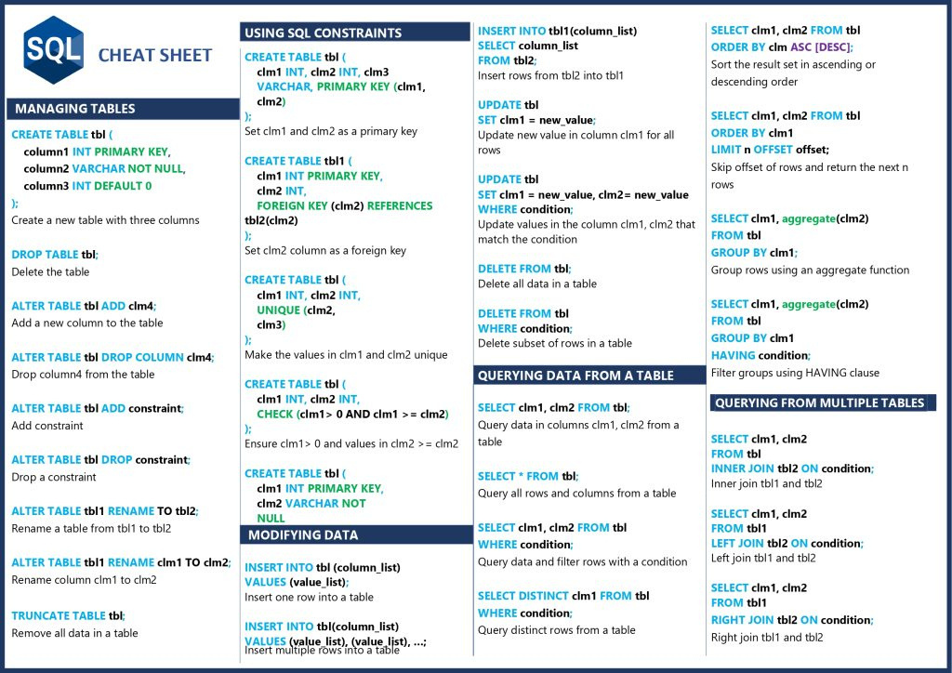
SQL: CHEAT SHEET

